Slide 1
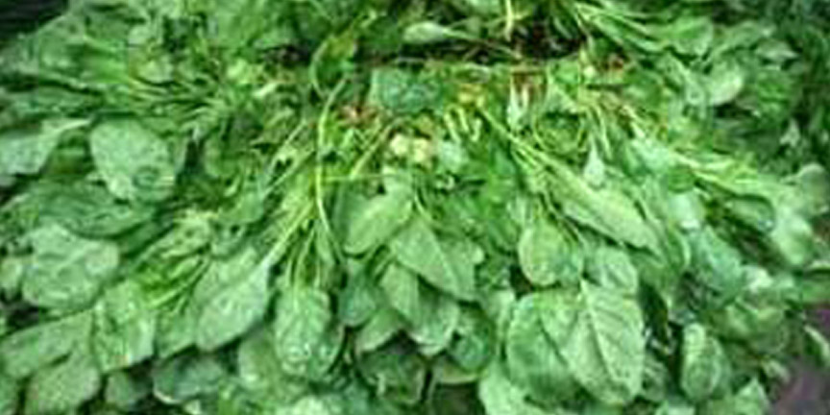
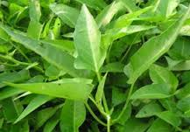
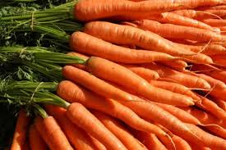
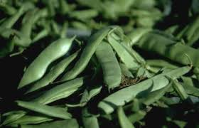
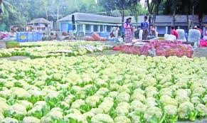
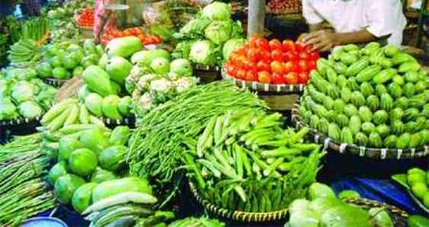
স্বাগতম
স্বাগতম

Slide 2
পরিচিতি
মোঃ আবদুল কারি
সহকারী শিক্ষক
সফিপুর বালিকা দাখিল মাদ্রাসা
সফিপুর, বিনোদপুর, সদর, নোয়াখালি।
Email:kariwabdul1986@gmail.com
শ্রেণীঃ- নবম দশম
বিষয়ঃ কৃষি শিক্ষা
অধ্যায়ঃ- ৪থ©
দ্বিতীয় পরিচ্ছেদ

Slide 3
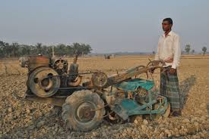
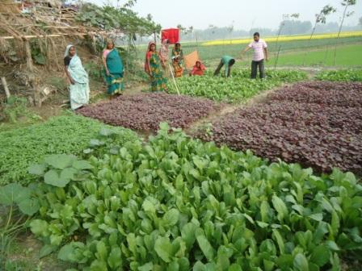
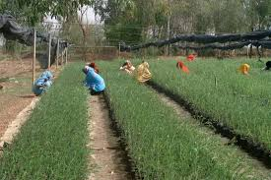
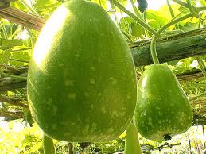
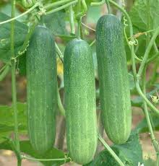
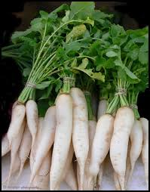
ছবিগুলো কিসের?
শাকসবজির চাষ

Slide 4
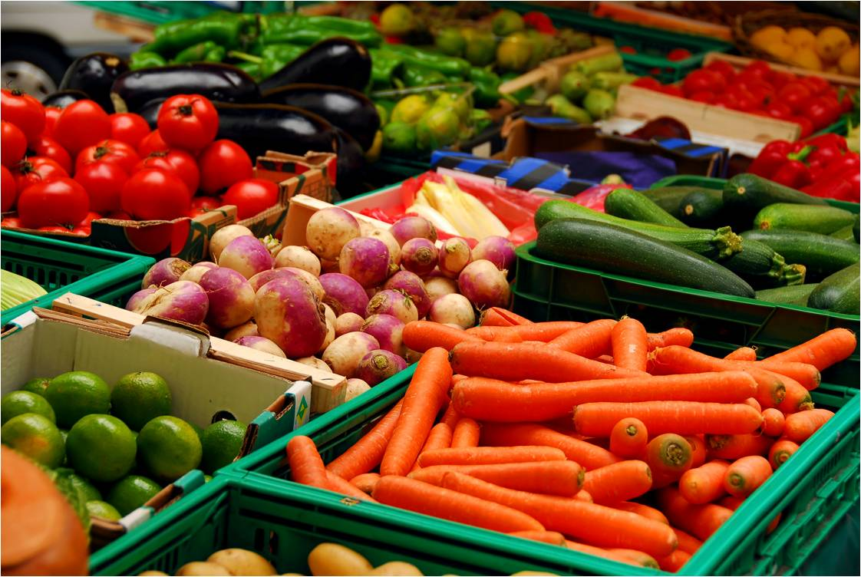
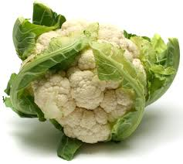
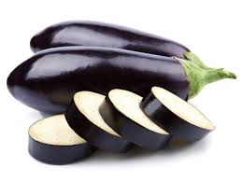

Slide 5
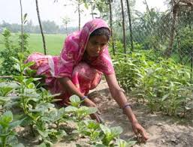
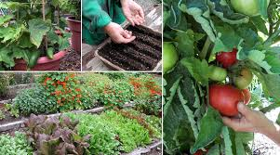
আজকের পাঠ শাকসবজি চাষ পদ্ধতি

Slide 6
এই পাঠ শেষে শিক্ষার্থীরা--------
ক) শাকসবজির মৌসুম ভিত্তিক শ্রেণী বিন্যাস করতে পারবে। খ)শাকসবজি উৎপাদনের বিবেচ্য বিষয় গুলো জানতে পারবে।
গ) শাকসবজির চাষ পদ্ধতির প্রকারবেদ জানতে পারবে।
ঘ) শাকসবজি চাষের অর্থনীতিক গুরুত্ব ব্যাখ্যা করতে পারবে।

Slide 7
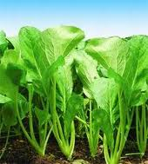
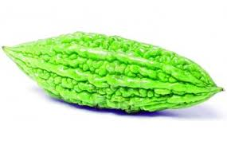
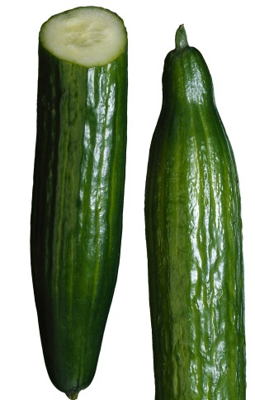
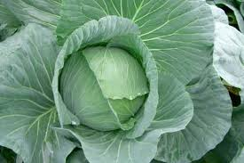
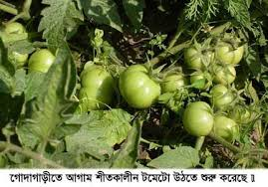
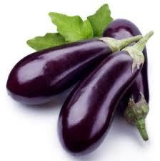
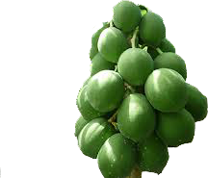
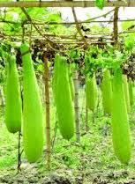
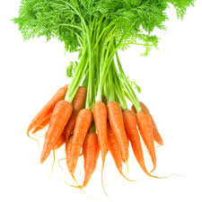
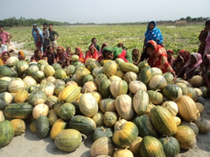
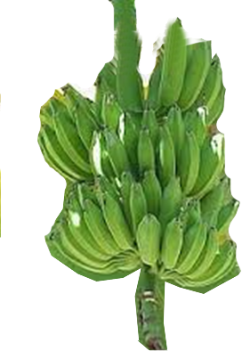

Slide 8
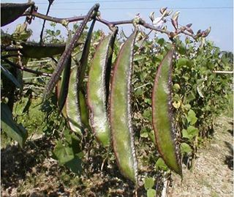
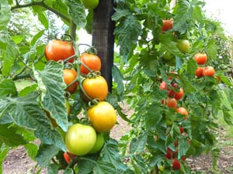
শীতকালিন সবজি

Slide 9
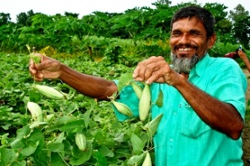
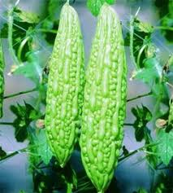
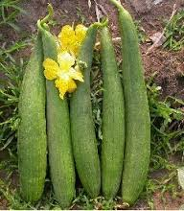
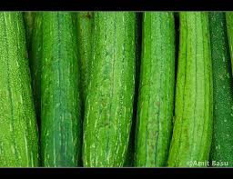
গ্রীষ্ম কালিন শাকসবজি

Slide 10
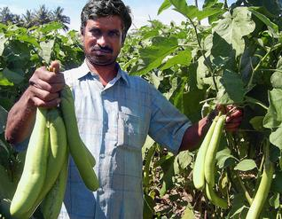
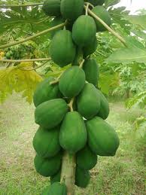
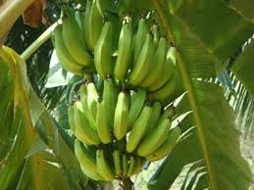
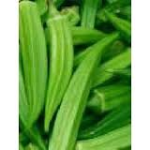
বারমাসি শাকসবজি

Slide 11
শীতকালিন শাকসবজি
গ্রীস্মকালিন শাকসবজি
বারমাসি শাকসবজি
শাকসবজির শ্রেনি বিভাগ

Slide 12
শাকসবজি উৎপাদনের বিবেচ্য বিষয়ঃ
১/ ভাল বীজ
2/ বীজতলার জমি নির্বাচন ও তৈরি
৩/ বীজ বপন বীজ তলার যত্ন
৪/ মূল জমি নির্বাচন ও জমি তৈরি
৫/ বীজ বপন ও রোপণ
৬/ পানি সেচ ও নিকাশ
৭/ আগাছা দমন ও মালচিং
৮/ পোকামাকড় দমন
৯/ রোগ দমন
১০/ সময় মতো ফসল সংগ্রহ

Slide 13
এস আমরা ভিডিওটি দেখি...

Slide 14
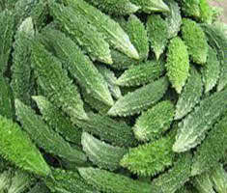
একক কাজ
শাকসবজির তিনটি গুরুত্ব লিখ।

Slide 15
শাকসবজির চাষ পদ্ধতিঃ
১/ পর্যায় ক্রমিক চাষ পদ্ধতি
২/ মিশ্র ফসল পদ্ধতি
৩/ রিলে ফসল পদ্ধতি
৪/ ফালি ফসল পদ্ধতি
৫/ সারিতে ফসল পদ্ধতি

Slide 16
উদ্যান ফসলের গুরুত্বঃ
০১।অর্থনৈতিক গুরুত্ব ।
০২। খাদ্য হিসাবে গুরুত্ব।

Slide 17
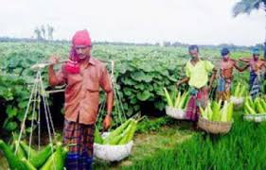
অর্থনিতিক গুরুত্ব

Slide 18
খাদ্য হিসেবে গুরুত্ব
উপাদানের নাম | উপকার | শাকসবজির নাম
শর্করা | দেহের তাপ শক্তি যোগায় | আম,কলা,লিচু,মরিচ,আলু,হলুদ,রসুন।
আমিষ | কোষের মৌলিক কাঠামো আমিষ দিয়ে গঠিত | কলা,কাঁঠাল,কুল,বেগুন,লালশাক,মরিচ হলুদ, ধনিয়া।
স্নেহ | দেহের তাপ ও শক্তি যোগায় | প্রায় সকল উদ্যান ফসলেই এই উপাদান রয়েছ।
ভিটামিন এ,বি,সি | নানা প্রকার শারীরিক অসুবিধা দূর করে। | আম,আনারস,কাঁঠাল,পেঁপে,পেয়ারা, জাম,মিষ্টিকুমড়া,বাঁধাকপি,ফুলকপি।
খনিজ লবণ | দেহের অঙ্গ গঠনে সাহায্য করে । | ফল ও শাক সবজিতে পর্যাপ্ত পরিমাণ খনিজ লবণ আছে।

Slide 19
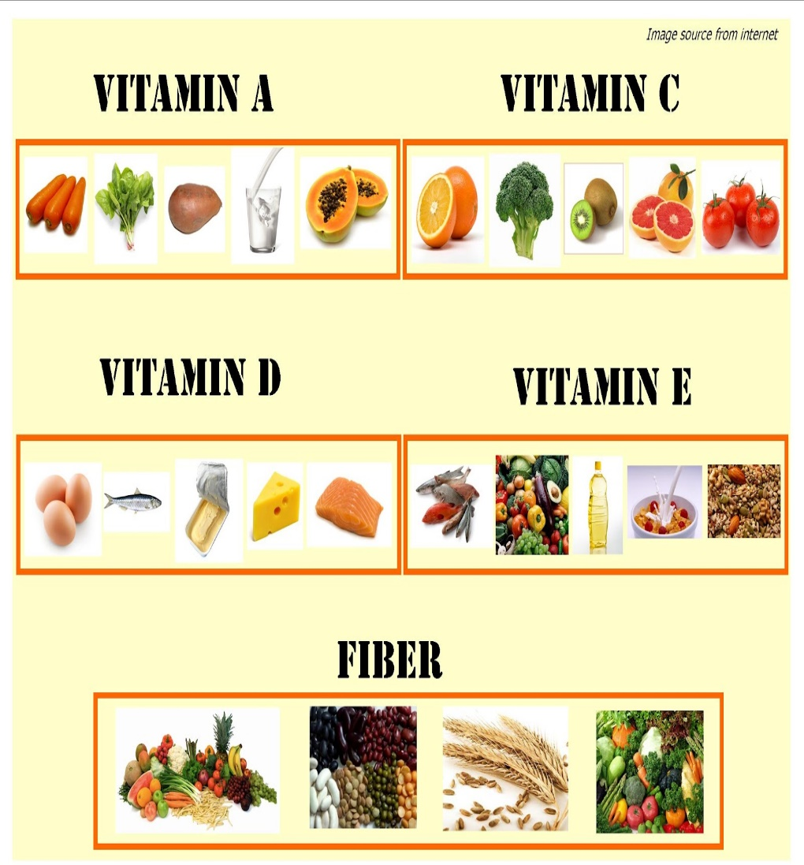
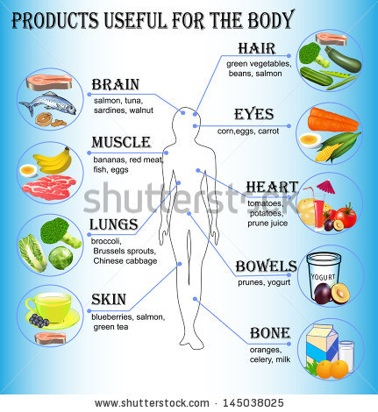

Slide 20
খাদ্য মান হিসাবে
ভিটামিন এ
ভিটামিন বি
ভিটামিন সি

Slide 21
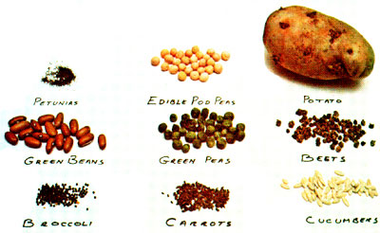
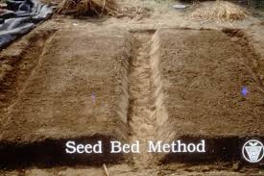
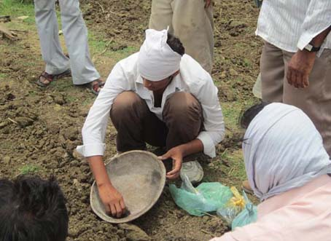
শাকসবজি উৎপাদনের বিবেচ্য বিষয়
ভালো বীজ
বীজতলার জমি নির্বাচন
বীজ বপন
জমি তৈরি

Slide 22
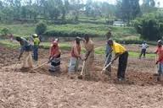
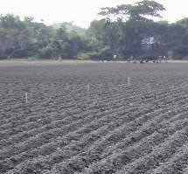
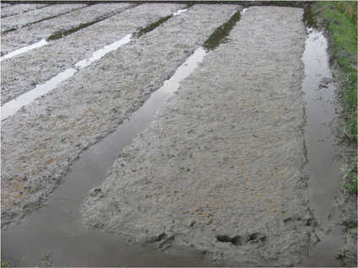
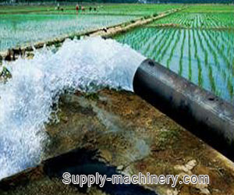
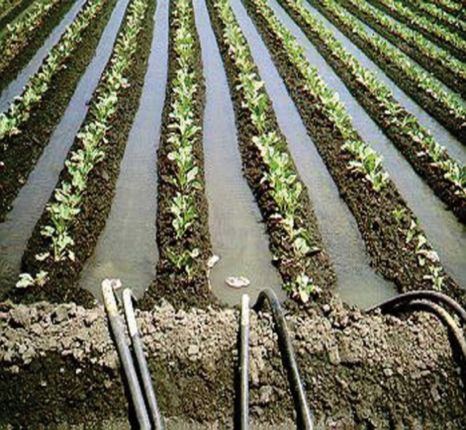
জমি নির্বাচন
জমি তৈরি
বীজ বপন ও রোপন
নালা তৈরি
পানি সেচ
পানি নিষ্কাশন

Slide 23
শাকসবজি উৎপাদনের বিবেচ্য বিষয়
আগাছা দমন
পোকামাকড় দমন
রোগ দমন
মালচিং

Slide 24
জোড়ায় কাজ
ভিটামিন এ ও ভিটামিন সি কোন কোন সবজি থেকে পাওয়া যায় লিখ।
শাকসবজি উৎপাদনে পাঁচটি গুরুত্বপূর্ণ বিবেচ্য বিষয় লিখ।

Slide 25
ভেষজ গুণাগুণ হিসাবে শাকসবজি
হজম ও কোষ্ঠকাঠিন্য দূর করে
বাত রোগ সারে

Slide 26
মূল্যায়ন
১। কোন দুটি বারমাসি সবজি?
ক) টমেটো,পেঁপে
খ) বেগুন,কাঁচকলা
গ) করলা,পটল
ঘ) শিম,গাজর
সঠিক উত্তরটিতে ক্লিক করুন।
২। চারা রোপনের জন্য কত মিটার দুরত্বে গর্ত করা হয়?
ক) ৬০ সেমি × ৬০ সেমি
খ) ৪ মিটার × ৪ মিটার
গ) ৬ মিটার × ৬ মিটার
ঘ) ৪ মিটার × ৬ মিটার

Slide 27
মূল্যায়ন
৩। শাকসবজির চাষ পদ্ধতি কত প্রকার?
ক) ৪ প্রকার
খ) ৬ প্রকার
গ) ৫ প্রকার
ঘ) ৩ প্রকার
৪। শাকসবজিতে পাওয়া যায় ।
সঠিক উত্তরটিতে ক্লিক করুন।
i) প্রচুর পরিমাণে শর্করা
ii) প্রচুর পরিমাণে পুষ্টি
iii) সব প্রকারের ভিটামিন
নিচের কোনটি সঠিক
ক) i
খ) i ও ii
গ) ii ও iii
ঘ) i, ii ও iii

Slide 28
বাড়ির কাজ
কৃষক আব্দুর রহিমের দুই সন্তান নিয়ে অপুষ্টি মুক্ত সুখী পরিবার।তাঁর কোন ফসলি জমি নেই। বাড়ির আঙ্গিনায় এক খণ্ড জমি তাঁর আছে। সেই জমিতে সারা বছর সবজি চাষ করে নিজেরা খায় এবং বাড়তি সবজি বিক্রয় করে সংসার চালায়।
ক) সবজি কি জাতীয় ফসল ?
খ) ছয়টি শীতকালীন সবজির ফসলের নাম লেখ।
গ) শাকসবজি কত প্রকার কি কি বর্ননা কর।
ঘ)খাদ্য হিসেবে শাকসবজির গুরুত্ব ব্যাখ্যা কর।

